Slide 1
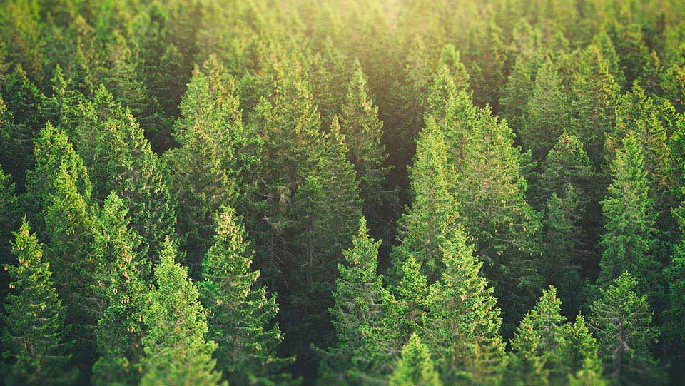
Pomogę środowisku
Marcin Sygut 7b

Slide 2
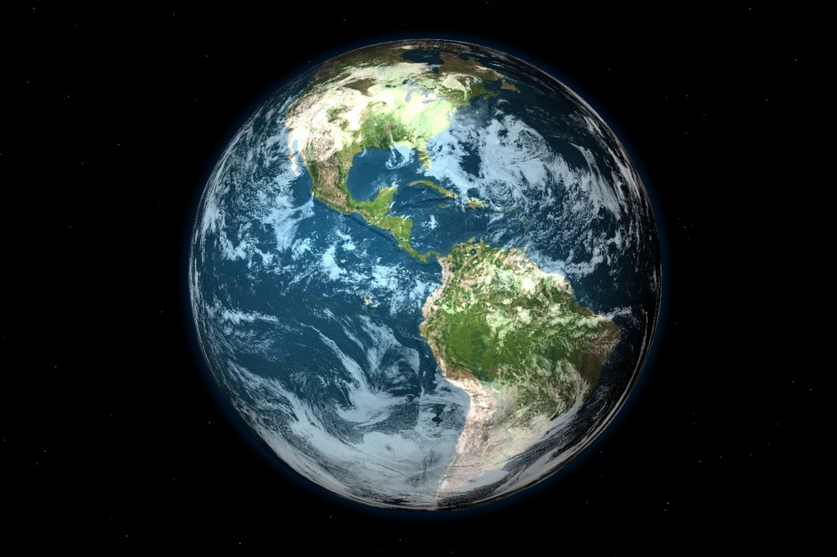
Ziemia jest naszym wspólnym domem, więc powinniśmy o nią dbać, by przyszłe pokolenia też mogły na niej mieszkać oraz cieszyć się jej pięknem.

Slide 3
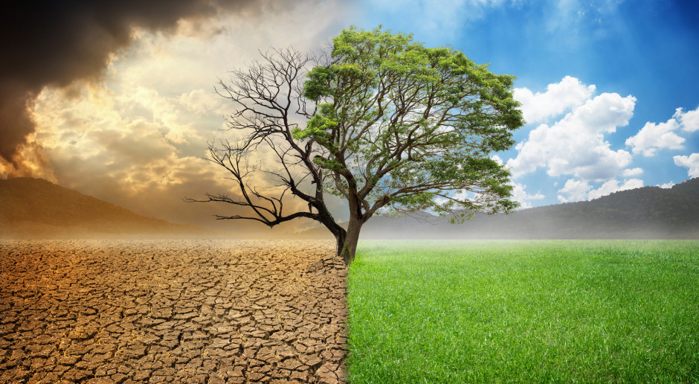
Z drugiej jednak strony każdy z nas może w prosty sposób przyczynić się do poprawy jej stanu.
Za stan naszej planety odpowiedzialny jest człowiek, który poprzez swoje nierozważne zachowanie często ją zaśmieca i nadmiernie eksploatuje jej złoża.

Slide 4
Troską o środowisko jest rozsądne użytkowanie wody, ponieważ zasoby wody słodkiej na świecie są ograniczone.

Slide 5

Zamykanie kurka podczas mycia zębów
Należy zamykać kurek od kranu, ponieważ gdy tego nie robimy czysta woda niepotrzebnie trafia do ścieków, przez co się marnuje. Innym przykładem oszczędzania wody jest kąpanie się pod prysznicem, a nie w wannie pełnej wody.

Slide 6
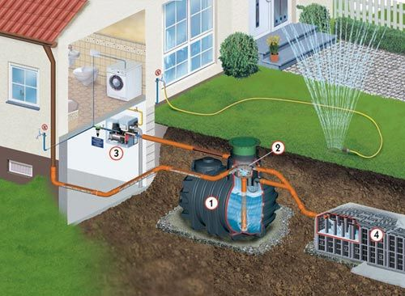
Podlewanie roślin deszczówką
Należy podlewać rośliny deszczówką, ponieważ wtedy nie marnuje się czystej wody.

Slide 7
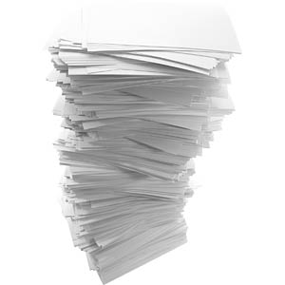
Papier
Oszczędnie trzeba używać kartek – jeśli to możliwe zapisywać dwie strony, dzięki czemu oszczędza się drzewa w lesie.

Slide 8
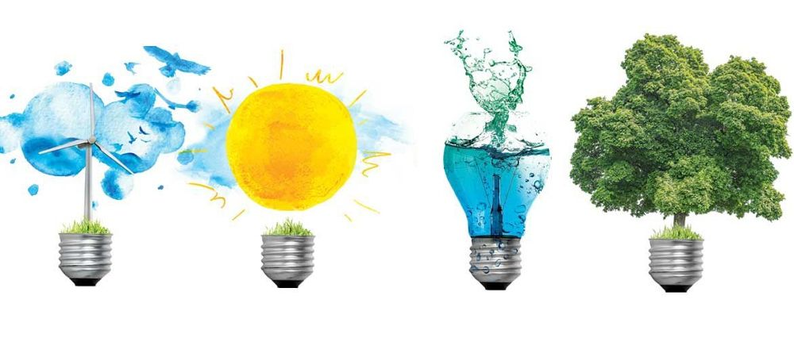
Korzystanie z odnawialnych źródeł energii.
Dzięki temu, że korzystamy z odnawialnych źródeł energii powietrze jest lepszej jakości. Przykładem energii odnawialnej są: elektrownie wodne, słoneczne, wiatrowe, na biogaz i biomasę oraz energia geotermalna.

Slide 9
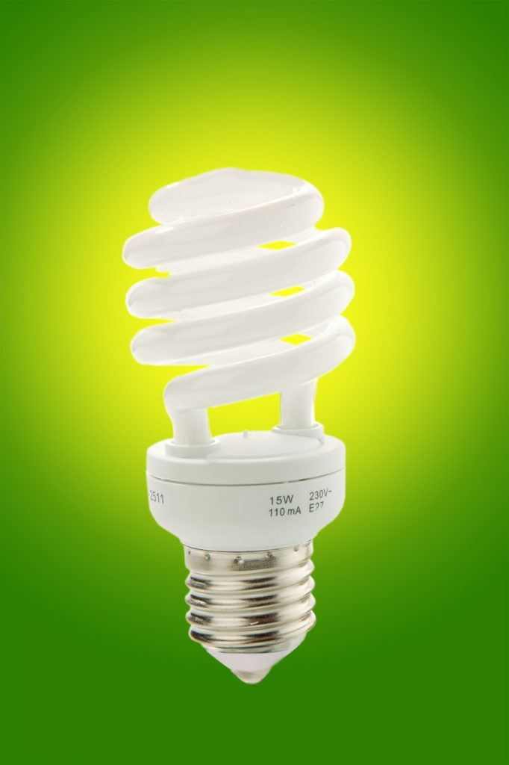
Oszczędzanie energii elektrycznej
Należy wyłączać światło, komputer i inne urządzenia elektryczne, gdy wychodzi się z pokoju lub po skończonej pracy oraz używać żarówek i urządzeń energooszczędnych.

Slide 10
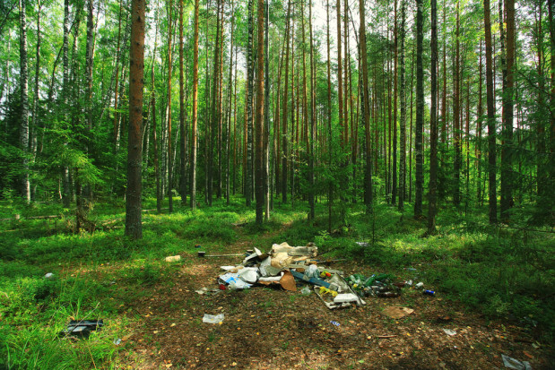
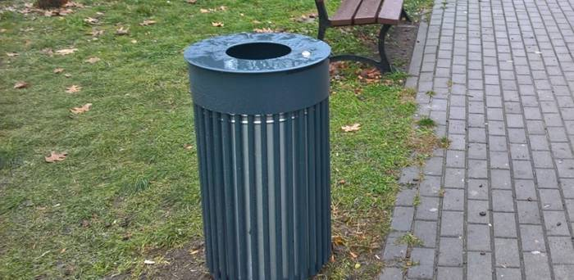
Jeżeli zauważy się śmieci w lesie można je podnieść i wyrzucić do kosza, a jeżeli znajdzie się w lesie dzikie wysypisko śmieci trzeba to zgłosić na policję.

Slide 11
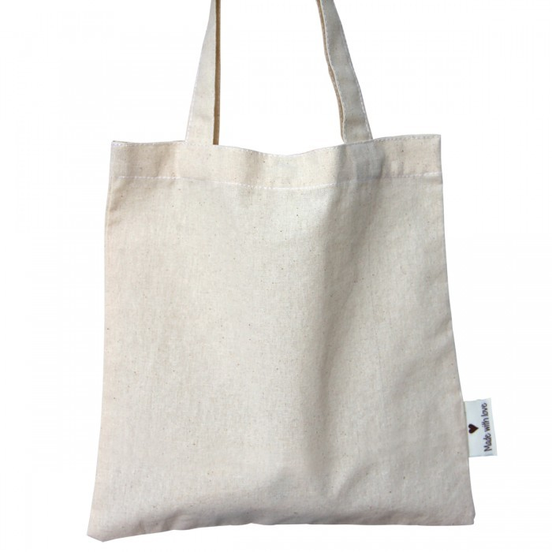
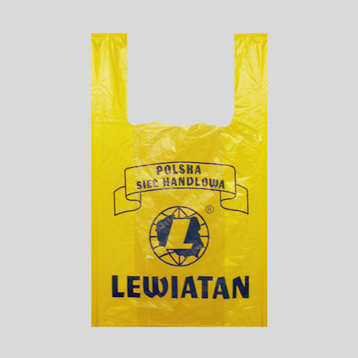
Torby zakupowe
Lepiej nosić do sklepu torbę materiałową, niż kupować plastikową torbę w sklepie, ponieważ torba materiałowa jest wielorazowego użytku - nie szkodzi więc aż tak bardzo środowisku, niż torba plastikowa.

Slide 12
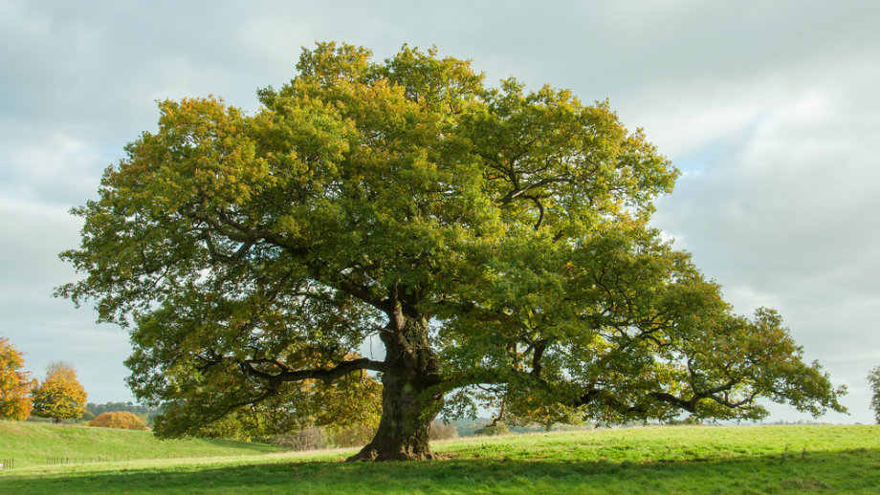
Rośliny
Aby poprawić jakość powietrza należy sadzić nowe rośliny np. drzewa. Naukowcy oceniają, że aby jakość powietrza była idealna każdy człowiek powinien zasadzić 100 drzew.

Slide 13

Recykling

Slide 14
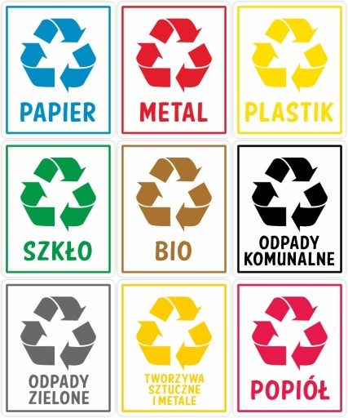
Segregacja odpadów
Pierwszym elementem recyklingu jest segregacja odpadów.
Recykling ma na celu ograniczenie eksploatacji naturalnych złóż i ograniczenie produkcji odpadów.

Slide 15
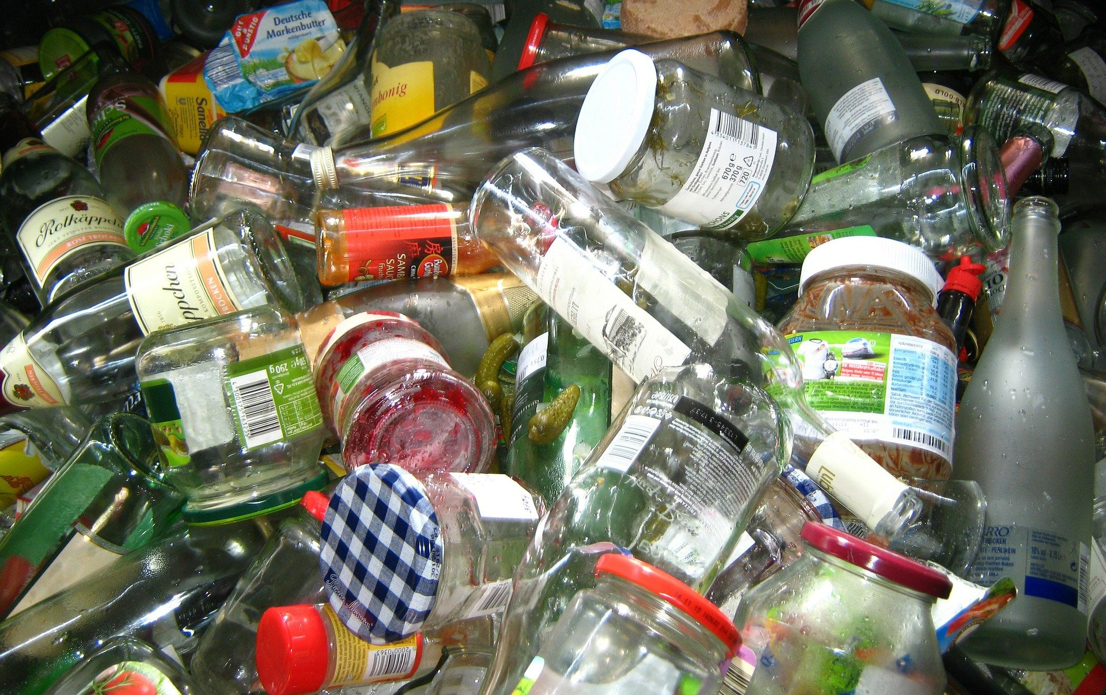
Oddzielanie opakowań od zawartości.
Nawet mając plastikowe opakowanie, jeżeli zawiera papierową etykietę, należy oddzielić plastik od papieru i wrzucić do oddzielnych koszy.

Slide 16
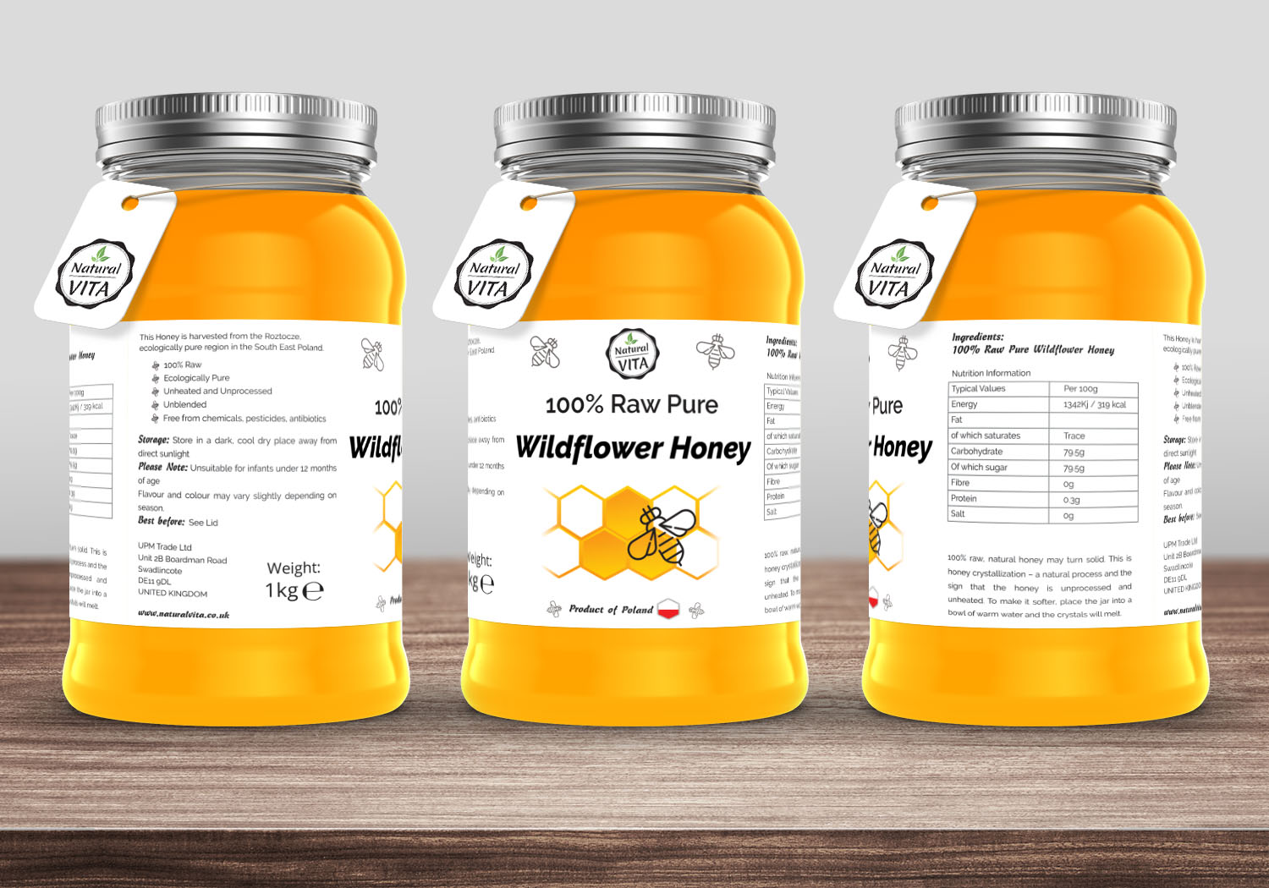
Etykiety
Nie zdzieramy etykiet ze słoików, ale zrywamy etykiety termokurczliwe z PVC (czyli takie, które ciasno owijają opakowanie, najczęściej na całej powierzchni butelki).

Slide 17
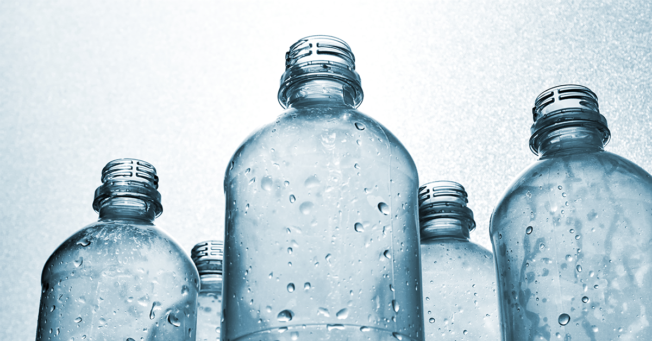
Puszki i inne pojemniki do przechowywania płynów
Puszki, kartony, butelki PET (plastikowe) należy zgniatać przed włożeniem do kosza, aby zajmowały mniej miejsca.
Nie można nic wrzucać do oddawanych butelek!
Butelka z np. gumą do żucia nie zostanie włączona do procesu recyklingu.

Slide 18
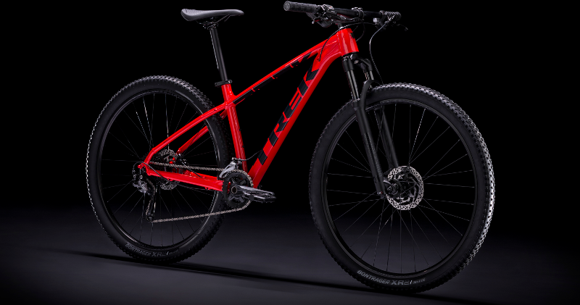
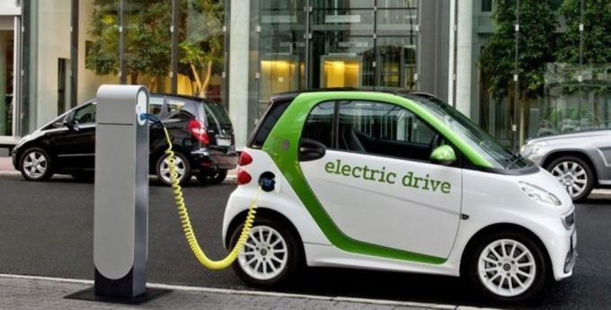
Środki transportu
Jeżeli podróżujemy na krótkie odległości można iść pieszo lub podróżować rowerem.
W ostatnich latach pojawiły się samochody elektryczne, które są bezpieczne dla środowiska naturalnego.

Slide 19
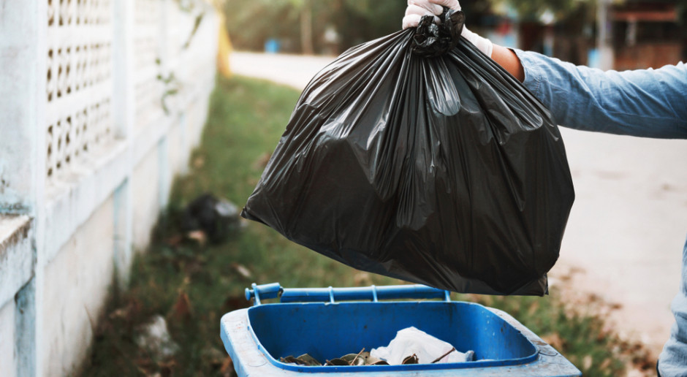
Do jakich koszów jakie śmieci dawać?

Slide 20
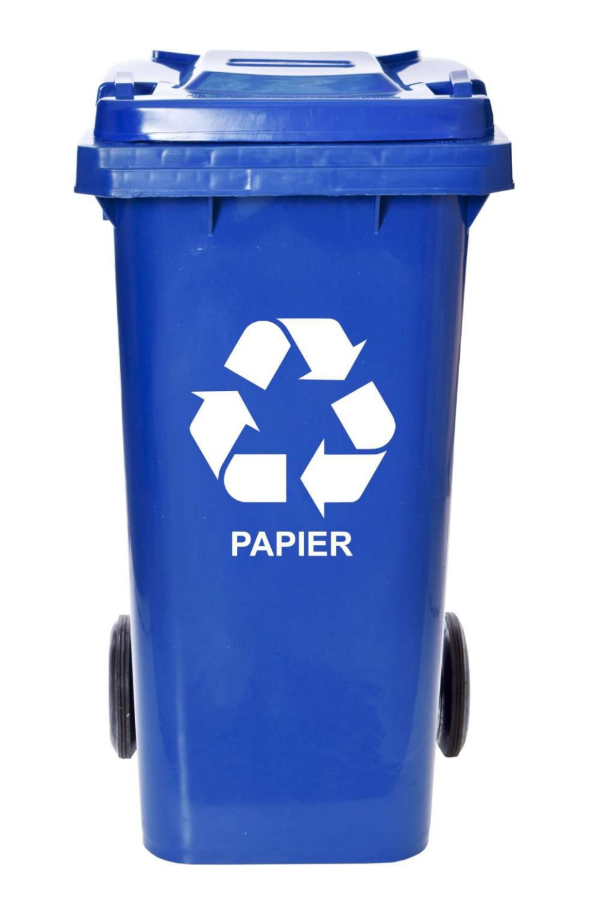
Papier
Gazety, książki, zeszyty,
papierowe torby i worki,
czysty i suchy papier i kartony.
Kosz na papier oznacza się kolorem niebieskim.

Slide 21
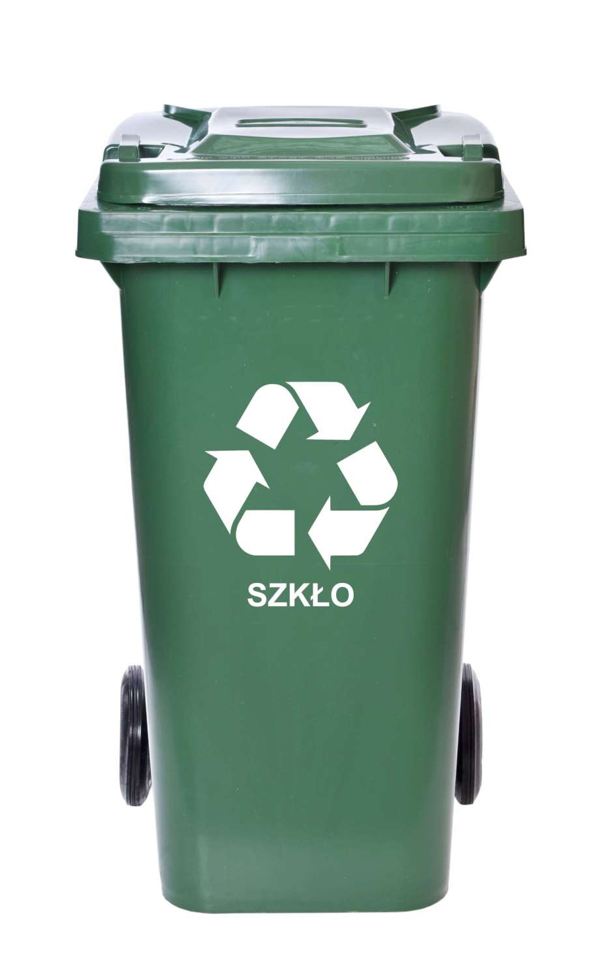
Szkło
Szklane butelki,
słoiki,
szklane opakowania po kosmetykach.
Kosz na szkło oznaczamy kolorem zielonym.

Slide 22
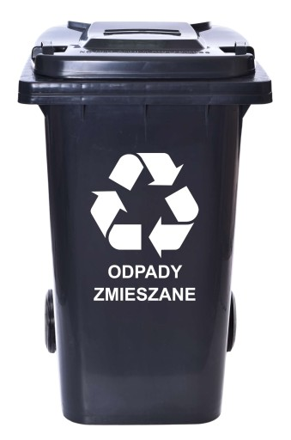
Odpady zmieszane
Resztki jedzenia,
brudny papier,
odpady higieniczne.
Kosz na odpady zmieszane oznaczamy kolorem czarnym.

Slide 23
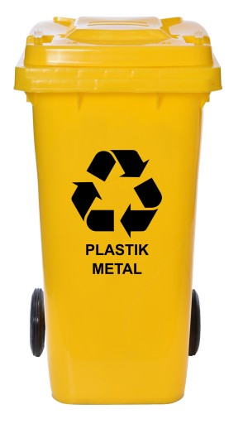
Plastik, metale
Plastikowe butelki,
kartony i puszki po napojach,
tacki i kubki po żywności.
Kosz na plastik i metale jest oznaczany kolorem żółtym.

Slide 24
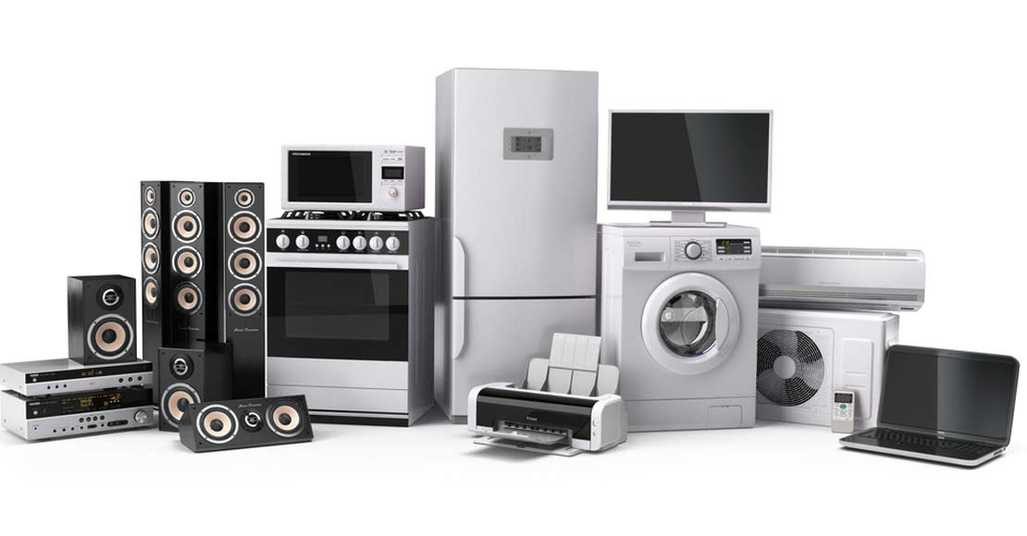
Sprzęty elektroniczne
Zużyty sprzęt elektroniczny określa się jako elektrośmieci. Zawierają one szkodliwe substancje takie jak kadm, rtęć, azbest. Przedmioty te oddaje się do sklepu, w którym kupuje się nowy sprzęt.

Slide 25
CIEKAWOSTKI!

Slide 26
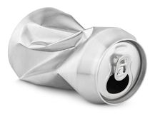
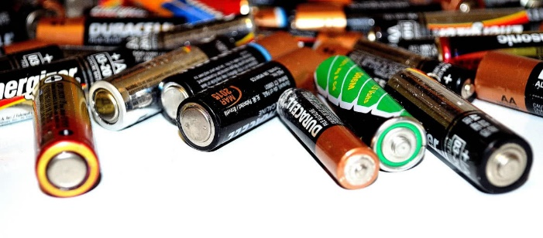
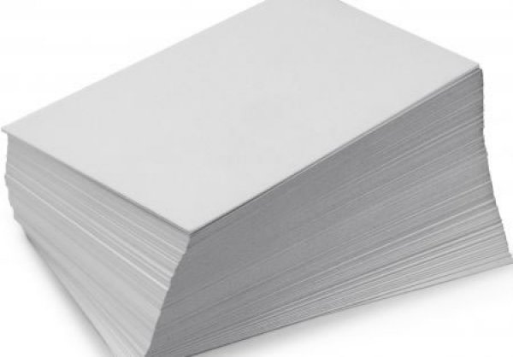
Jedna plastikowa butelka rozkłada się 500 lat, a puszka od 200 do 400 lat.
Jedna bateria może zatruć 400 litrów wody.
Do produkcji 1 tony papieru potrzeba 17 drzew. Te drzewa produkują w ciągu roku tlen dla 170 ludzi.

Slide 27
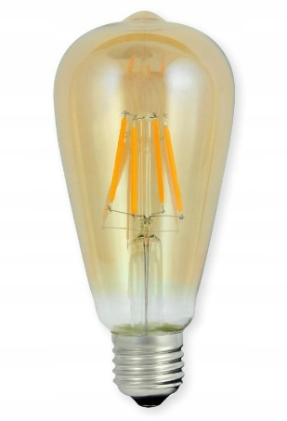
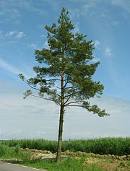
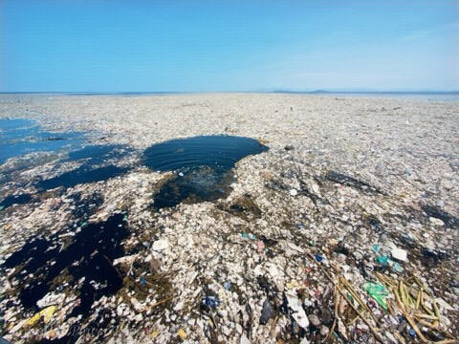
Każda szklana butelka ponownie wprowadzona do obiegu pozwala na oszczędność energii, która by mogła służyć do zasilenia 100-watowej żarówki.
Szklane produkty w 100% nadają się do recyklingu. Ponowny przerób stosu gazet o wysokości 125 cm pozwała na uratowanie sześciometrowej sosny.
Około 2 miliony ptaków i ssaków wodnych ginie na świecie na skutek połknięcia plastikowych odpadów wrzucanych do mórz i oceanów. Przykładem rejonu zanieczyszczonego śmieciami jest Oceaniczna Plama Śmieci na Pacyfiku.
Ocenia się, że rocznie do mórz i oceanów trafia 10 mln ton plastiku.

Slide 28
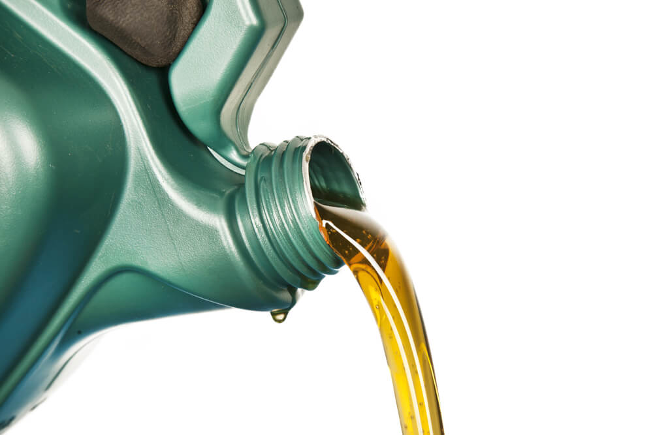
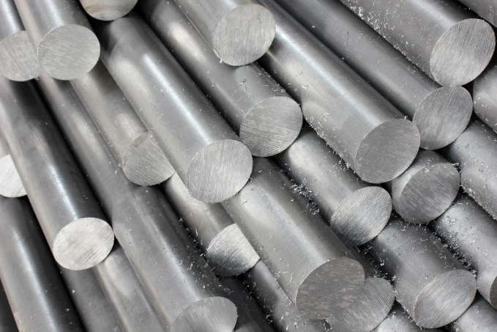
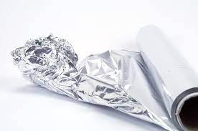
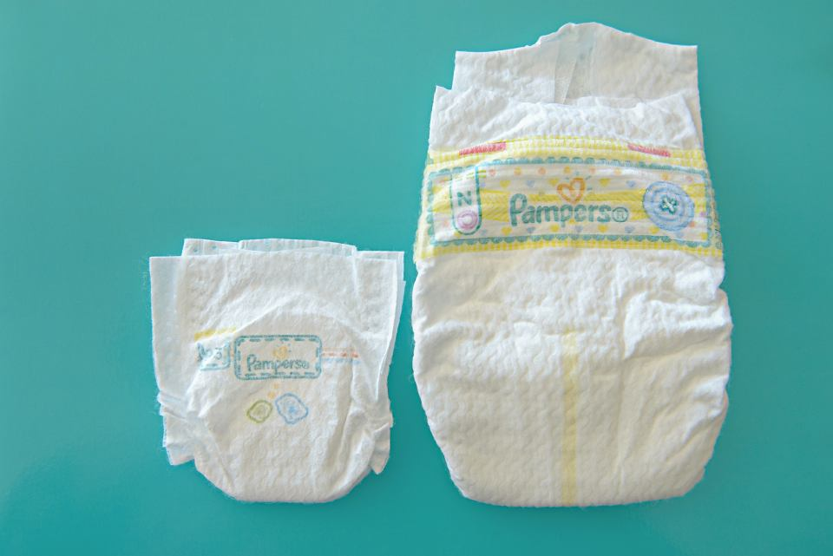
1 litr zużytego oleju silnikowego wlanego do rzeki może zanieczyścić 1 milion litrów wody.
Stal i aluminium pochodząca z recyklingu opakowań metalowych może krążyć w nieskończoność – bez utraty jakości surowca.
Niezwykle wygodny dla matek i dzieci- pieluchy jednorazowe, po zużyciu zajmują aż 4% zawartości wszystkich wysypisk.

Slide 29
Koniec
Używane strony:
www.molnlycke.pl
www.ograniczamsie.com
www.lumi.pl
www.blizejzrodel.pl
www.ommer.pl
www.ommer.pl
www.rdc.pl
www.sadyogrody.pl
www.gockowiak.pl
www.naszesmieci.mos.gov.pl
www.dzienbezsmiecenia.pl
„Jak to działa? Podręcznik dla klasy 4”
„321 ciekawostek o świecie”

